Slide 1

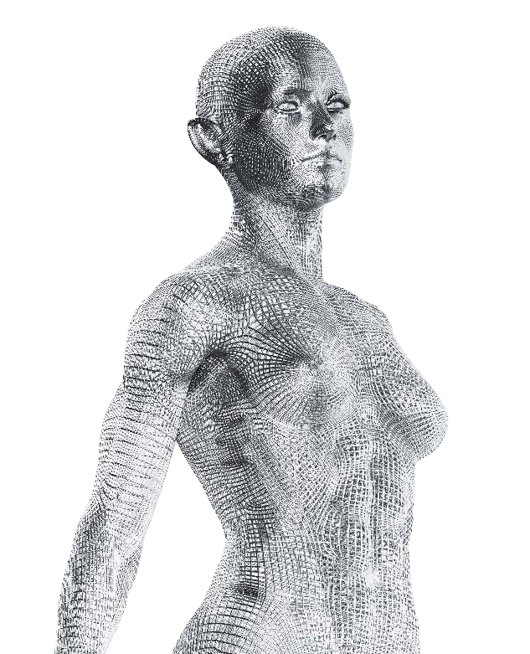


[3]
[1]
[4]
DonIT
DonIT Terminal
[2]

Slide 2
Описание проекта
ПРОБЛЕМА: В сфере оказания услуг отсутствуют чёткие системы управления потоком клиентов.
РЕАЛИЗАЦИЯ: Telegram-Бот и сайт-терминал.
ЦЕННОСТЬ: Лёгкая масштабируемость, снижение нагрузки на персонал, оптимизация процесса обслуживания клиентов.
DonIT Terminal

Slide 3



Техническая информация
Python
Postgre_SQL
SQL_Alchemy
DonIT Terminal

Slide 4

Функционал и фичи
Основные возможности:
Переход между категориями меню
«Печать» талона
Выбор ближайших к вам отделений
DonIT Terminal

Slide 5
Соответствие тех. заданию
Был разработан макет терминала, с категориями и подкатегориями выбора. Так же, разработан бот, имеющий меню перехода по категориям услуг отделений.
DonIT Terminal

Slide 6
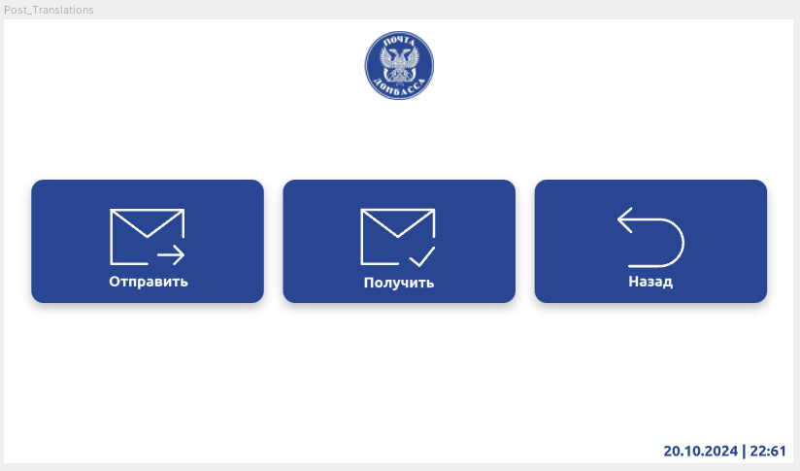
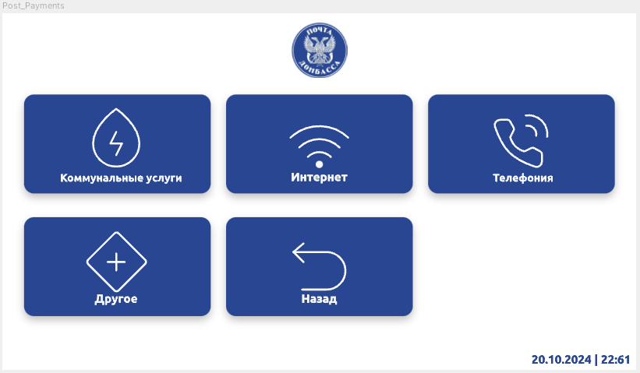
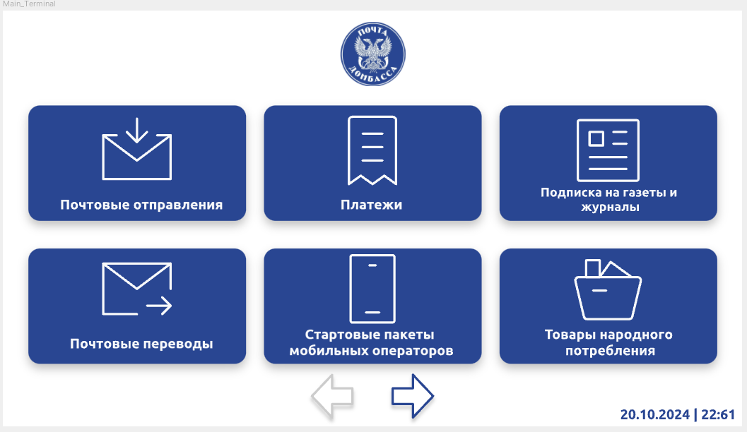
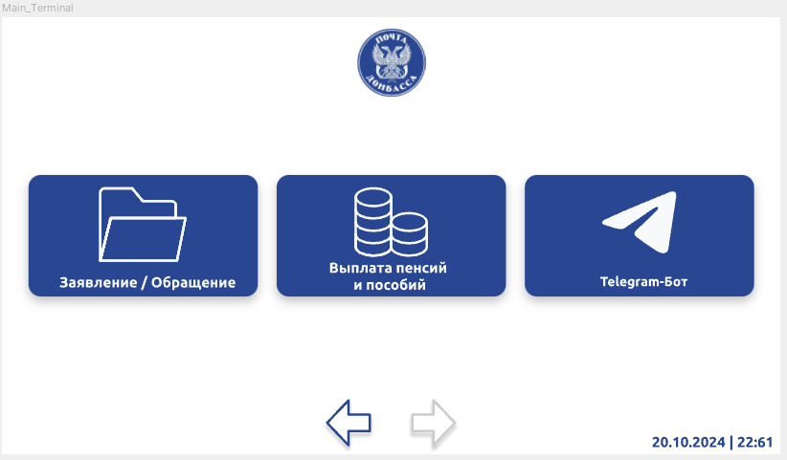
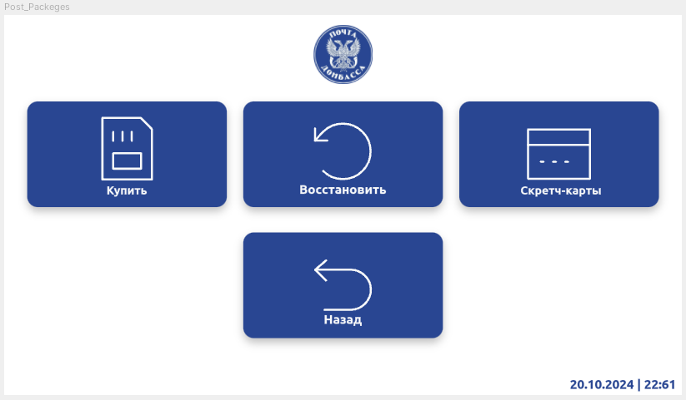
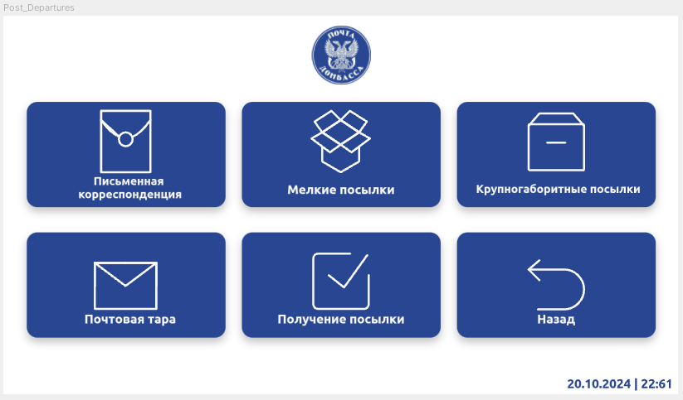
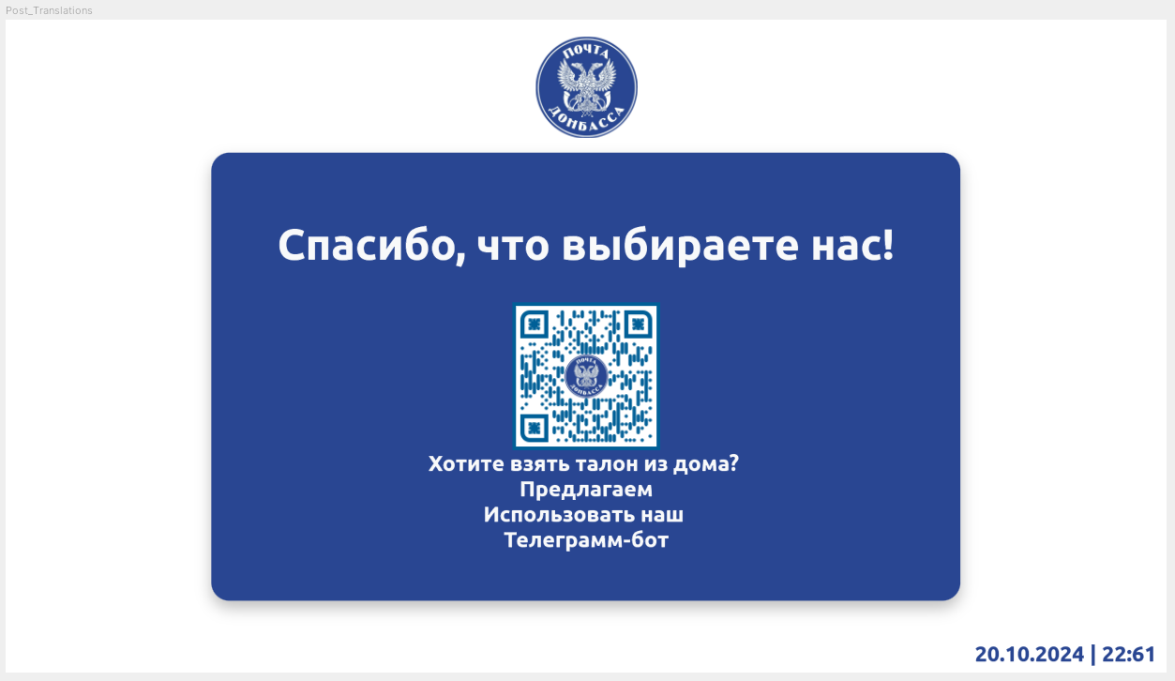
Демонстрация проекта
DonIT Terminal

Slide 7
Состав команды
Калашник Данила – капитан, программист Web
Старинцев Сергей – участник, программист Базы данных
Головин Данил – участник, программист Python
DonIT Terminal

Slide 8

[3]
[1]
НА ЭТОМ СЛАЙДЕ МОЖНО РАЗМЕСТИТЬ ССЫЛКИ НА GITHUB ВАШЕГО ПРОЕКТА И ЕГО ДЕМО-ВЕРСИЮ (НЕ ЗАБУДЬТЕ УДАЛИТЬ ЭТОТ БЛОК)
[4]
DonIT
DonIT Terminal
Github Проект
[2]

